Slide 1
Fuvar nyilvántartó
Mérnöki szoftverfejlesztés projekt

Slide 2
A projekt célja
Egy egyszerű és hatékony kamionsofőr, és fuvar nyilvántartó rendszer, amely lehetővé teszi a futár cégek számára, hogy nyomon kövessék a kamionsofőrök adatait és fuvarjait.

Slide 3
Példa használat: egy új fuvar
Egy sofőr belép a rendszerbe, és regisztrálja az aktuális fuvarját az alkalmazásban. Megadja a kiindulási és érkezési helyet, a szállított árut, valamint az indulás és érkezés időpontját. A rendszer rögzíti ezeket az információkat, és az adminisztrátorok hozzáférhetnek az összes fuvar adataihoz, hogy naprakész információkat kapjanak a cég fuvartevékenységéről.

Slide 4
Felhasználói jogosultságok
- Adminisztrátor jogosultság: Teljes hozzáférés az összes funkcióhoz
- Sofőr jogosultság: Korlátozott hozzáférés csak saját fuvaradataihoz és profiljához.

Slide 5
Sofőri alapfunkciók
Regisztráció: Új sofőr regisztrálása
Módosítás: Sofőr adatainak szerkesztése (pl., név, telefonszám, cím)
Fuvarok Nyilvántartása:
Új fuvar rögzítése: Új fuvar hozzáadása a rendszerhez (kiindulási és érkezési hely, szállított áru, időpontok).
Módosítás: Fuvar részleteinek szerkesztése vagy frissítése.
Lezárás: Egy teljesített fuvar lezárása
Törlés: Fuvarok eltávolítása a rendszerből.
Riportok és Kimutatások:
Havi riportok: Havi összesítő riportok generálása fuvarok számáról és a megtett km-ről
Adatok exportálása: Adatok exportálása különböző formátumokban (pl., Excel) a cégek belső felhasználásra.

Slide 6
Admin felület
Új járművek felvétele
Új sofőr felvétele
Új admin felvétele
Sofőr törlése
Admin törlése
Hozzáférés az összes sofőr riportjához
Riport az összes sofőr fuvaradatiról
Riport a járművekről? (járművenként megtett km., fogyasztás)

Slide 7
Felhasznált technológiák
Java
Spring boot
Spring data jpa
Hibernate
H2 database
Spring data rest
JUnit
React js
NextUI
Tailwindcss
Rest API

Slide 8
Szükséges adatbázis táblák
Sofőr Tábla:
sofor_id (egyedi azonosító)
nev (sofőr neve)
telefonszam (sofőr telefonszáma)
cim (sofőr címe)
Fuvar Tábla:
fuvar_id (egyedi azonosító)
sofor_id (kapcsolat a Sofőr táblával)
kiindulas_hely (fuvar kiindulási helye)
erkezes_hely (fuvar érkezési helye)
szallitott_aru (szállított áru leírása)
indulas_idopont (fuvar indulásának időpontja)
erkezes_idopont (fuvar érkezésének időpontja)

Slide 9
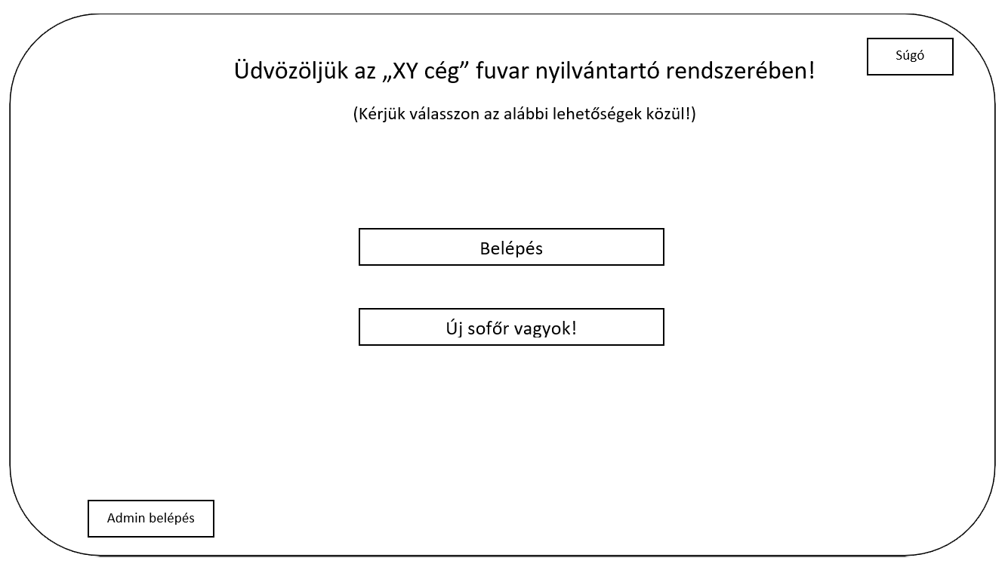
A koncepció: a kezdőlap

Slide 10
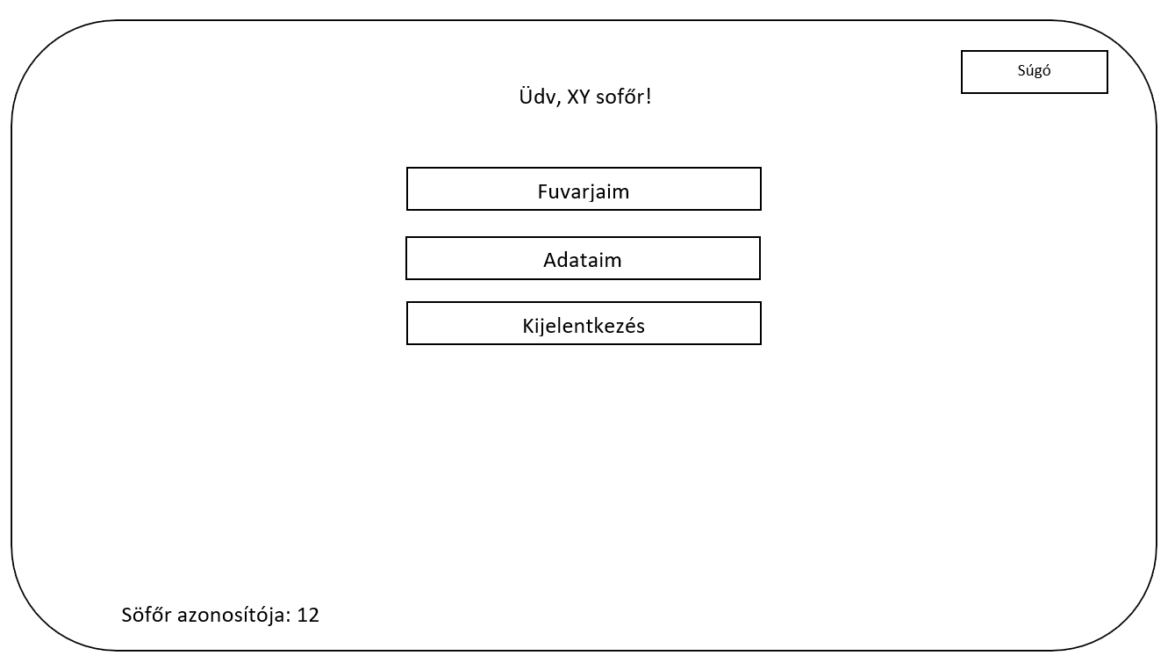
A sofőr

Slide 11
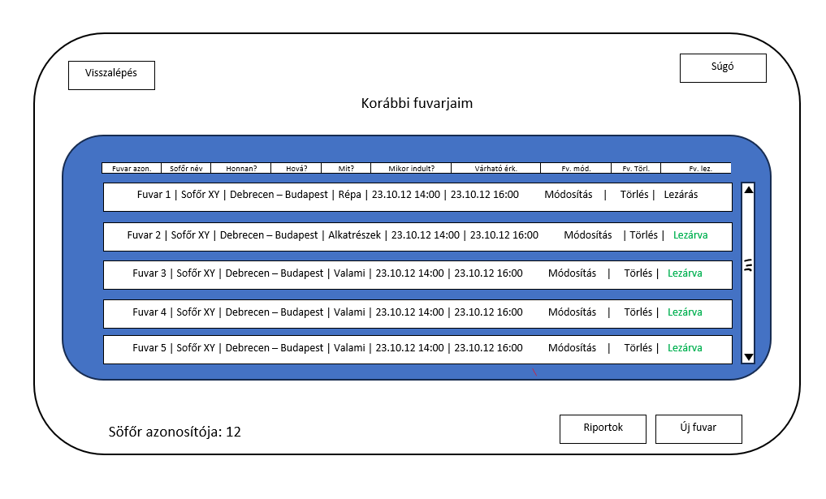

Slide 12
Tervben van, hogy a sofőr választhat magának járművet, aminek a fogyasztása el van tárolva az adatbázisban. Ezzel kitudjuk számolni egy út várható fogyasztását.

Slide 13
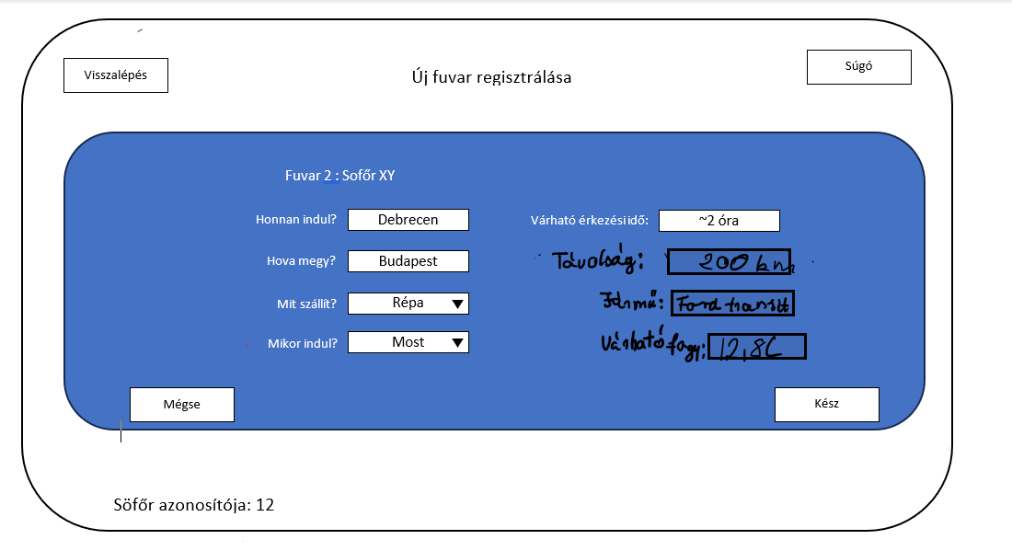

Slide 14
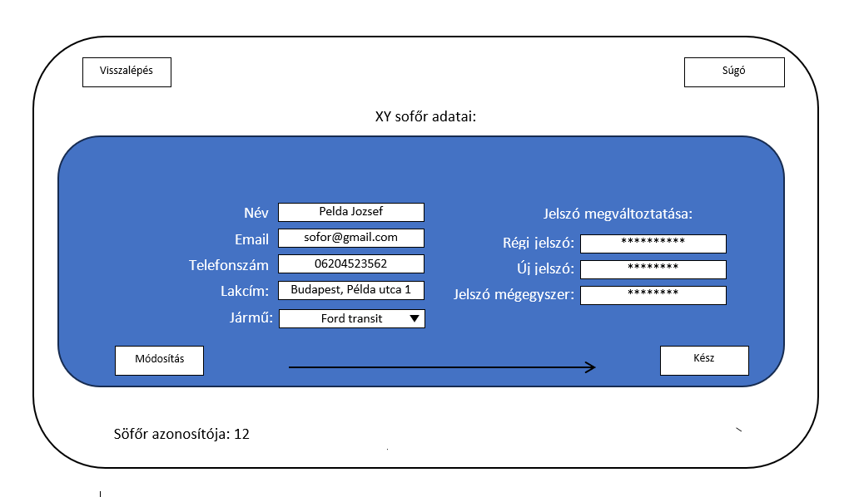

Slide 15
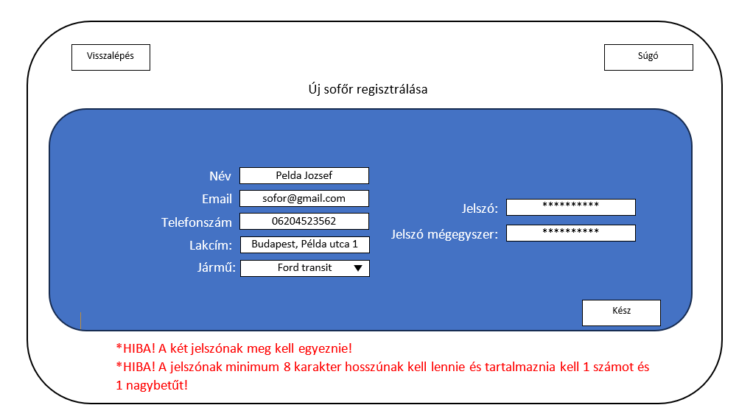

Slide 16
Bejelentkezés: email+ jelszó
Reg. után Sikeres regisztráció! Kérjük jelentkezzen be!

Slide 17
Riportok: Havi / heti
Sofőr XY. Havi összesítő riport:
Összes fuvar: 10
Megtett km. A hónapban: 1000km
Fogyasztott üzemanyag: 50l
Exportálás: Excelbe

